Slide 1

サンタさん宅配サービス
Tamatamax
メンバー：笠原敏幸
稲庭克洋
志良堂有輝
多田一稀
高橋瑛仁
背景画像：http://free-background-images.com/29snow/01-snow.html

Slide 2
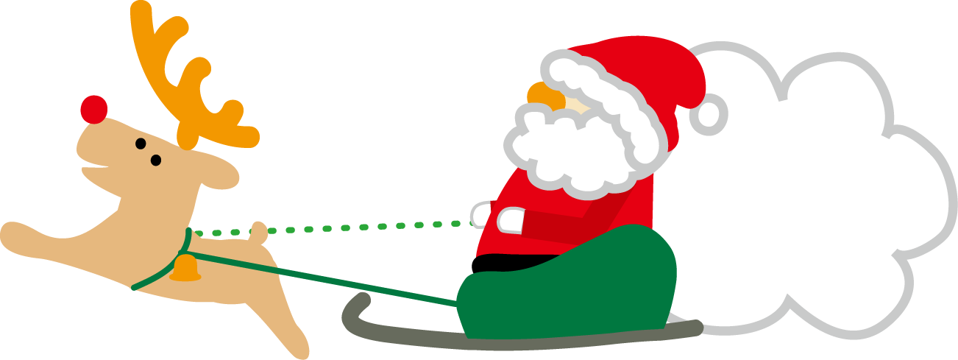
目的：サンタ姿の配達人がクリスマスに
プレゼントを届けてくれるサービス
http://www.wanpug.com/illust55.html

Slide 3
資金計画：必要資金は最低２００万円、まず必要とするのは、
荷物を運ぶトラックや燃料費、また、親への負担も
軽減したい考えがあり、一部負担といった形をとる
のでそのための費用なども必要になってきます。
リターン：一人当たり３０００円程度

Slide 4
近年、子供たちはサンタという存在を信じなくなり夢をみる子が減少して
いると思います。
また、両親が共働きというのは今は珍しくなく、忙しくプレゼントを買って
あげられずにいる家庭も多いです。
そこで私たちが考えるサービスは、目的にも書いたようにサンタ姿の配達人が、子供のいる世帯にプレゼントを届けよう、といったものです。
もちろん、共働きでない家族でもサプライズとして利用が可能です。
サービスを開始できる期間は12月の頭からクリスマス（２５日）の５日前まで

Slide 5

GPSの活用：
配達人にGPSを取り付けることで、
サンタさんがどこにいるか知ること
ができ、徐々に家にサンタさんが近
づいてくるのを楽しむことができます。
http://sozai.7gates.net/docs/santaclaus01/

